Slide 1
Проект MyPlantsOnline
От Супиталёва Ивана

Slide 2
Идея
Проект был сделан как онлайн-версия одного из предыдущий проектов.
Ради простоты построения дизайна и красоты был использован nicepage.

Slide 3
Окна
Главная
Авторизация
Регистрация
Создание нового растения
Профиль

Slide 4
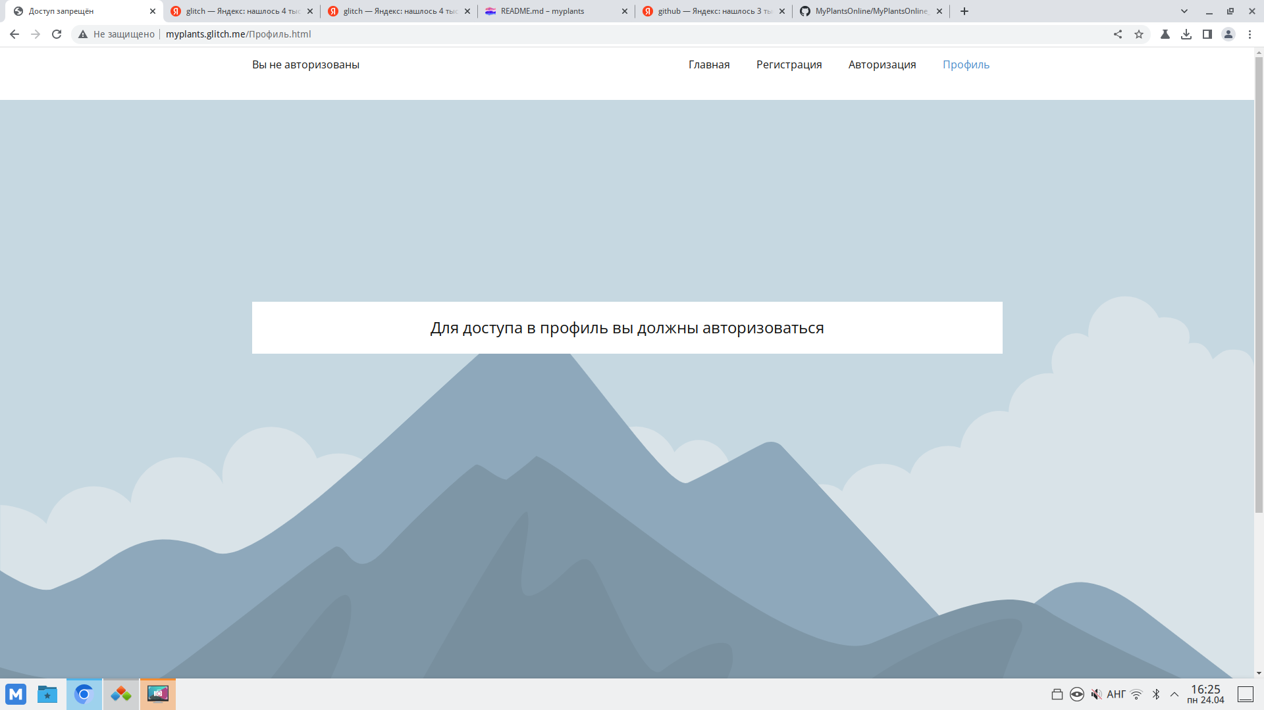
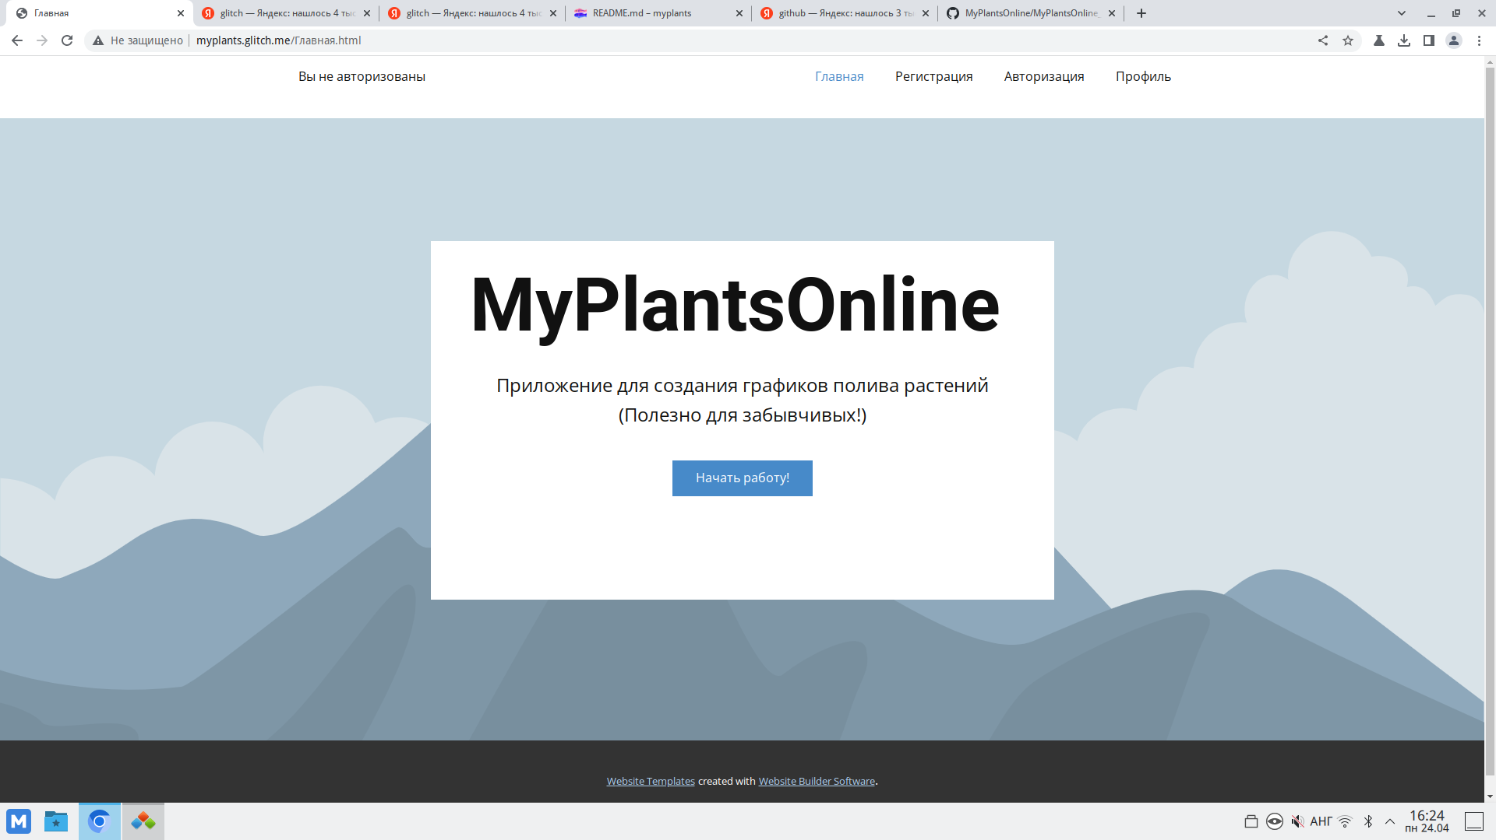
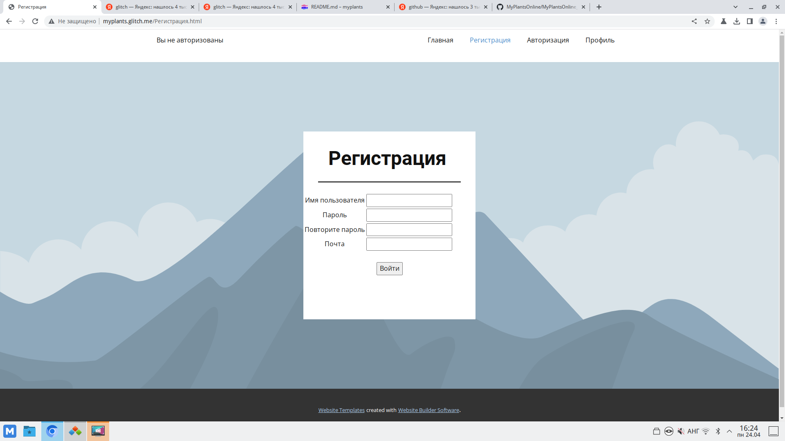

Slide 5
Библиотеки для запуска
Flask, SQLAlchemy, Flask_wtf

